Slide 1
LINUX网络编程基础

Slide 2
大纲
网络基础协议
基本网络编程
典型用法
网络库介绍
常用网络工具
网络编程注意事项

Slide 3

网络通信
Hello!
Internet

Slide 4
ISO模型
APDU
应用层
应用层
6 接口
表示层协议
PPDU
表示层
表示层
5 接口
会话层协议
SPDU
会话层
会话层
4 接口
传输层协议
TPDU
传输层
传输层
3 接口
网络层协议
报文
网络层
网络层
2 接口
数据链路层协议
帧
数据链路层
数据链路层
1 接口
物理层协议
比特
物理层
物理层
层
主机A
主机B
数据单元

Slide 5
TCP/IP模型对比ISO模型
应用层
表示层
应用层
应用层
会话层
传输层
传输层
传输层
互联网层
互联网层
网络层
数据链路层
数据链路层
网络接口层
物理层
物理层
TCP/IP 4层模型
TCP/IP 5层模型
OSI 7层模型

Slide 6
OSI和TCP/IP协议栈对比
OSI中的层 | 功能 | TCP/IP协议族
应用层 | 文件传输，电子邮件，文件服务，虚拟终端 | TFTP，HTTP，SNMP，FTP，SMTP，DNS，Telnet
表示层 | 数据格式化，代码转换，数据加密 | NA
会话层 | 解除或建立与别的接点的联系 | NA
传输层 | 提供端对端的接口 | TCP，UDP
网络层 | 为数据包选择路由 | IP，ICMP，RIP，OSPF，BGP，IGMP
数据链路层 | 传输有地址的帧以及错误检测功能 | SLIP，CSLIP，PPP，ARP，RARP，MTU
物理层 | 以二进制数据形式在物理媒体上传输数据 | ISO2110，IEEE802。IEEE802.2
Notes:
Xml
Protobuf

Slide 7
IP地址
192.168.2.1
192.168.2.10
使用IP协议通讯的主机都有IP地址
在计算机中，IPv4地址用一个32位无符号整数表示
Notes:
IPv6

Slide 8
端口号
TCP/UDP协议使用16位整数存储端口号，所以每个主机拥有 65,535 个端口
端口的作用就是用来标识某台机器系统上的程序
一些端口被IANA分配给指定应用
21: FTP
23: Telnet
80: HTTP
一般认为0-1023端口保留
RFC 1700 (大约有2000个保留端口)
Port 0
Port 1
Port 65535
Notes:
Ssh 22
443
3389

Slide 9
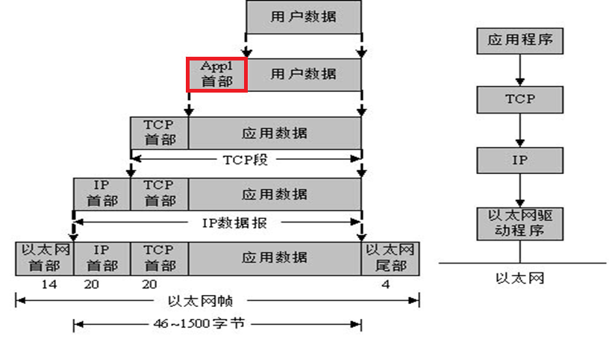
用户数据进入 TCP/IP协议栈的封装过程
Notes:
当应用程序用TCP传送数据时，数据被送入协议栈中，然后 逐个通过每一层直到被当做一串比特流送入网络。其中每一层对收到的数据都要增加一些首部的信息（有时还要增加尾部信息），此过程为封装。
UDP和TCP数据基本一致。唯一不同的是UDP传给IP的信息单元称作UDP数据报，而且UDP的首部长度为8字节。

Slide 10
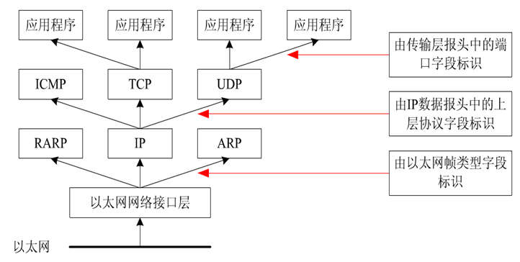
网络数据帧分用获取用户数据过程
Notes:
当目的主机收到一个以太网数据帧时，数据就开始从协议栈中由底向上，同时去掉各层协议加上的报文首部。每层协议层都要去掉检查报文首部中的协议标识，以确定接收数据的上层协议，这个过程就是分用。

Slide 11
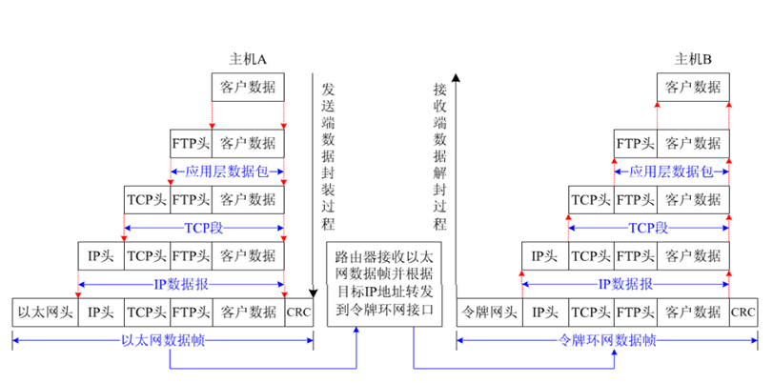
数据的封装与传递过程

Slide 12
问题
Q: 网口和IP地址是否是一一对应关系?
Q: Linux和windows下查看IP地址的命令?
Notes:
Ipconfig
Ifconfig

Slide 13
socket介绍
在Linux下，所有的I/O操作都是通过读写文件描述符而产生的，文件描述符是一个和打开的文件相关联的整数，而套接口就是系统进程和文件描述符通信的一种方法，
目前最常用的套接口：字节流套接口和数据报套接口、原始套接口。

Slide 14
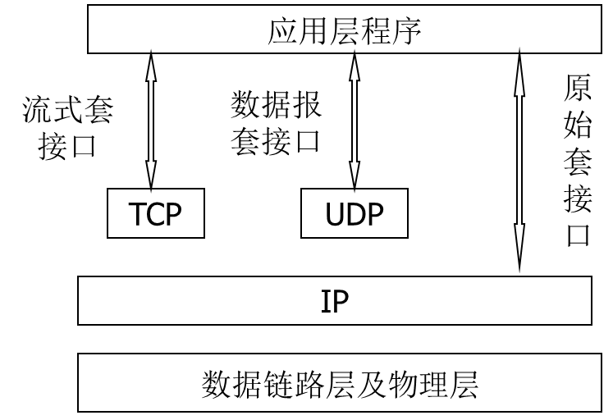
SOCKET介绍
Notes:
Raw socket : ping / arp

Slide 15
常用网络函数
socket
setsockopt
bind
listen
connect
accept
send / recv
sendto / recvfrom
close
htons
ntohs
htonl
ntohl
inet_pton
inet_ntop

Slide 16
socket函数
描述
创建一个套接字
函数原型
#include <sys/types.h>
#include <sys/socket.h>
int socket(int domain, int type, int protocol);
返回值
成功：非负文件描述符
失败：-1，由errno返回错误原因
Notes:
domain:说明我们网络程序所在的主机采用的通讯协族(AF_UNIX和AF_INET等). AF_UNIX只能够用于单一的Unix 系统进程间通信, 而AF_INET是针对Internet的,因而可以允许在远程主机之间通信
(当我们 man socket时发现 domain可选项是 PF_*而不是AF_*,因为glibc是posix的实现所以用PF代替了AF, 不过我们都可以使用的).
type:我们网络程序所采用的通讯协议(SOCK_STREAM,SOCK_DGRAM等) SOCK_STREAM表明我们用的是TCP 协议,这样会提供按顺序的,可靠,双向,面向连接的比特流. SOCK_DGRAM表明我们用的是UDP协议,这样只会提供定长的,不可靠,无连接的通信.
protocol:由于我们指定了type,所以这个地方我们一般只要用0来代替就可以了

Slide 17
getsockopt / setsockopt函数
描述
获取/设置socket属性。
函数原型
#include <sys/types.h>
#include <sys/socket.h>
int getsockopt(int s, int level, int optname, void *optval, socklen_t *optlen);
int setsockopt(int s, int level, int optname, const void *optval, socklen_t optlen);
返回值
成功：0
失败：-1，由errno返回错误原因
Notes:
端口复用
是否阻塞模式
接收/发送缓冲区长度等

Slide 18
bind函数
描述
为套接口分配一个本地的IP和端口号。
函数原型
#include <sys/types.h>
#include <sys/socket.h>
int bind(int sockfd, const struct sockaddr *my_addr, socklen_t addrlen);
返回值
成功：0
失败：-1，由errno返回错误原因
Notes:
将socket绑定到一个固定的IP和Port上；
一般用于服务器侦听端口，客户端侧不常使用；
IPv4和IPv6都可以使用；

Slide 19
listen函数
描述
在指定套接字上侦听客户端连接。
函数原型
#include <sys/socket.h>
int listen(int sockfd, int backlog);
返回值
成功：0
失败：-1，由errno返回错误原因
Notes:
服务器侦听端口时使用；
backlog:设置请求排队的最大长度.当有多个客户端程序和服务端相连时, 使用这个表示可以介绍的排队长度.

Slide 20
accept函数
描述
在指定侦听socket上，接收一个连接。
函数原型
#include <sys/types.h>
#include <sys/socket.h>
int accept(int sockfd, struct sockaddr *addr, socklen_t *addrlen);
返回值
成功：非负文件描述符
失败：-1，由errno返回错误原因
Notes:
accept调用时,服务器端的程序会一直阻塞到有一个 客户程序发出了连接. accept成功时返回最后的服务器端的文件描述符。

Slide 21
connect函数
描述
连接到指定的IP地址。
函数原型
#include <sys/types.h>
#include <sys/socket.h>
int connect(int sockfd, const struct sockaddr *serv_addr, socklen_t addrlen);
返回值
成功：0
失败：-1，由errno返回错误原因
Notes:
TCP协议使用

Slide 22
close函数
描述
关闭文件描述符(socket套接字)。
函数原型
#include <sys/types.h>
#include <sys/socket.h>
int close(int fd);
返回值
成功：0
失败：-1，由errno返回错误原因
Notes:
与open函数对应，open函数返回的文件描述符也使用close关闭；

Slide 23
recv / recvfrom函数
描述
从socket套接字接收消息。
函数原型
#include <sys/types.h>
#include <sys/socket.h>
ssize_t recv(int s, void *buf, size_t len, int flags);
ssize_t recvfrom(int s, void *buf, size_t len, int flags,
struct sockaddr *from, socklen_t *fromlen);
返回值
成功：接收字符个数
失败：-1，由errno返回错误原因；0，对端正常断开
Notes:
接收时，必须对返回值进行判断；
返回值<0时，则认为是出错；
返回值=0时，认为是连接断开；

Slide 24
send / sendto函数
描述
向socket套接字发送消息。
函数原型
#include <sys/types.h>
#include <sys/socket.h>
ssize_t recv(int s, void *buf, size_t len, int flags);
ssize_t recvfrom(int s, void *buf, size_t len, int flags,
struct sockaddr *from, socklen_t *fromlen);
返回值
成功：0
失败：-1，由errno返回错误原因
Notes:
send 主要用于面向连接的通信(TCP)，sendto用于非连接通信(UDP);

Slide 25
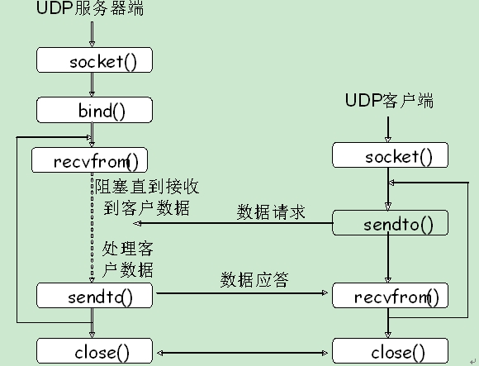
UDP网络通信
Notes:
对于UDP来说，服务器和客户端区别并不明显；
服务器除了必须执行bind操作，其他与客户端操作基本相同，
服务器不存在 listen / accept操作；

Slide 26
UDP服务器
#include <sys/socket.h>
…
int main(int argc, char **argv) {
…;
listenfd = socket(AF_INET, SOCK_DGRAM, 0); // 创建侦听端口
// 初始化服务地址
bzero(&servaddr, sizeof(servaddr));
servaddr.sin_family = AF_INET;
inet_pton(AF_INET, servInetAddr, &servaddr.sin_addr);
servaddr.sin_port = htons(serverPort);
// 绑定到UPD侦听端口
bind(listenfd, (struct sockaddr *) &servaddr, socklen);
for ( ; ; ) {
// 接收数据
recvLen = recvfrom(listenfd, recvBuf, 2048, 0, (struct sockaddr *)&cliAddr, &cliAddrLen);
printf("client IP = %s\n",inet_ntoa(cliAddr.sin_addr));
// 将接收到的数据回送到客户端
sendto(listenfd, recvBuf,recvLen,0,(struct sockaddr *)&cliAddr,cliAddrLen);
}
return 0;
}

Slide 27
UDP客户端
#include <sys/socket.h>
…
int main(int argc, char **argv) {
…;
listenfd = socket(AF_INET, SOCK_DGRAM, 0); // 创建侦听端口
// 初始化服务器地址
bzero(&servaddr, sizeof(servaddr));
servaddr.sin_family = AF_INET;
inet_pton(AF_INET, servInetAddr, &servaddr.sin_addr);
servaddr.sin_port = htons(serverPort);
for ( ; ; ) {
fgets(sendline, MAXLINE, stdin); // 从标准输入读取数据
// 发送数据
sendto(connfd, sendline, strlen(sendline), 0,(struct sockaddr *)&servaddr, addrLen);
// 接收数据
n = recvfrom(connfd, recvline, MAXLINE, 0, (struct sockaddr *)&servaddr, &addrLen);
// 接收数据回写到标准输出
write(STDOUT_FILENO, recvline, n);
}
return 0;
}

Slide 28
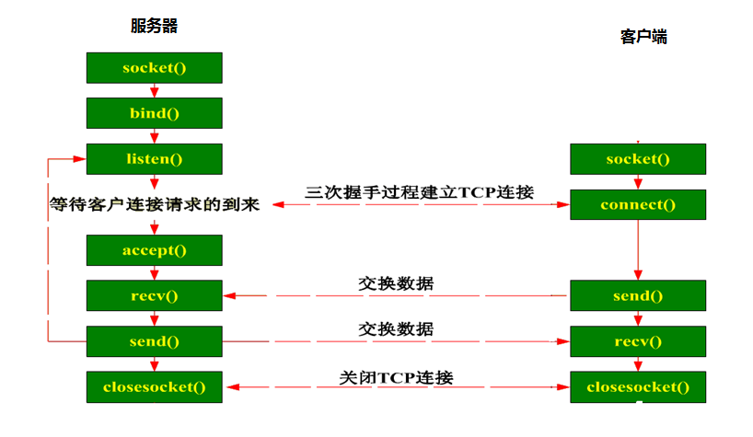
TCP网络通讯
Notes:
提出问题:
服务器每次只能同一个客户端进行通信,多个客户端同时连接该怎么办？

Slide 29
TCP客户端
#include < sys/socket.h >
…
int main(){
…
connfd = socket(AF_INET, SOCK_STREAM, 0); // 创建套接字
servaddr.sin_family = AF_INET;
servaddr.sin_port = htons(servPort);
inet_pton(AF_INET, servInetAddr, &servaddr.sin_addr);
// 连接到server服务器
connect(connfd, (struct sockaddr *) &servaddr, sizeof(servaddr));
// 处理接收socket套接字
handle(connfd);
//关闭套接字
close(connfd);
return 0;
}
void handle(int sockfd) {
for(;;){
if (fgets(sendline, MAXLINE, stdin) == NULL) { break; }
// 发送
n = write(sockfd, sendline, strlen(sendline));
// 接收
n = read(sockfd, recvline, MAXLINE);
if (n == 0) { break; }
write(STDOUT_FILENO, recvline, n);
}
}

Slide 30
TCP服务器
void handle(int fd) {
…;
for ( ; ; ) {
// 从socket接收数据
n = read(connfd, buf, MAXLINE);
if (n < 0){ break;} // 读取异常
if (n == 0) { break;} // 对端断开
if (strncmp("exit", buf, 4) ==0){
close(fd); break;} // 正常关闭
}
// 向socket回写数据接收数据
write(connfd, buf, n);
}
#include <sys/socket.h> …
int main() {
…
// 创建侦听端口
listenfd = socket(AF_INET, SOCK_STREAM, 0);
// 初始化侦听服务地址
bzero(&servaddr, sizeof(servaddr));
servaddr.sin_family = AF_INET;
servaddr.sin_addr.s_addr = htonl(INADDR_ANY);
servaddr.sin_port = htons(serverPort);
// 绑定到侦听端口
bind(listenfd, (struct sockaddr *) &servaddr, socklen);
listen(listenfd, listenq); // 开启侦听
for ( ; ; ) {
// 接收到客户端连接
connfd = accept(listenfd, (struct sockaddr *)&cliaddr, &socklen);
// 处理接收句柄
handle(connfd);
}
return 0;
}

Slide 31
问题
Q: TCP客户端能否执行bind操作？
Q: UDP客户端能否执行connect操作？
Q: TCP和UDP服务器能否同时绑定到同一个侦听端口？
Q: 上面TCP服务器存在什么不足之处？

Slide 32
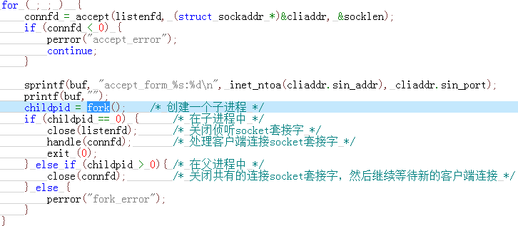
fork方式
每个客户端连接上来后，单独开辟一个进程(或线程)处理该连接
Notes:
提出问题

Slide 33
fork方式的优点和缺点
优点
处理方式简单
与单连接方式比，可以同时处理多个连接；
缺点
为每个连接建立一个线程，过多时浪费到线程切换上去
如果使用进程，进程间通信不方便
Notes:
与单进程比，毕竟是前进了一步。

Slide 34
select方式
描述
select 方式等待触发文件描述符号(socket套接字)。
函数原型
#include <sys/types.h>
#include <sys/socket.h>
int select(int nfds, fd_set *readfds, fd_set *writefds,
fd_set *exceptfds, struct timeval *timeout);
void FD_CLR(int fd, fd_set *set);
int FD_ISSET(int fd, fd_set *set);
void FD_SET(int fd, fd_set *set);
void FD_ZERO(fd_set *set);
返回值
成功：0 ，超时未返回
失败：-1，由errno返回错误原因
其他：>0 ，触发信号总个数
Notes:
struct timeval* timeout是select的超时时间，这个参数至关重要，它可以使select处于三种状态，第一，若将NULL以形参传入，即不传入时间结构，就是将select置于阻塞状态，一定等到监视文件描述符集合中某个文件描述符发生变化为止；第二，若将时间值设为0秒0毫秒，就变成一个纯粹的非阻塞函数，不管文件描述符是否有变化，都立刻返回继续执行，文件无变化返回0，有变化返回一个正值；第三，timeout的值大于0，这就是等待的超时时间，即select在timeout时间内阻塞，超时时间之内有事件到来就返回了，否则在超时后不管怎样一定返回，
timeval 执行后会被修改为0

Slide 35
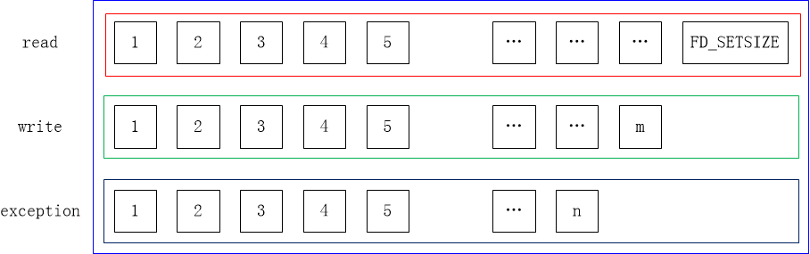
select方式模型
文件描述符和三类事件结合，构成触发的基本单元
文件描述符(set)有最大值(FD_SETSIZE)限制

Slide 36
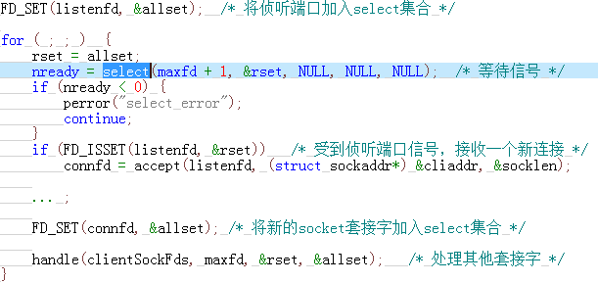
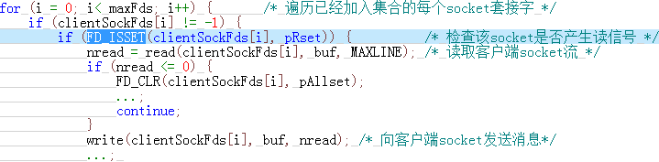
select方式

Slide 37
select方式的优点和缺点
优点
单一进程中可以同时处理多个连接，节省资源
缺点
连接数与系统有关，一般FD_SETSIZE为64个，即不能同时处理超过64个连接
Notes:
理解到多TCP连接和多线程处理是两个不同的概念。

Slide 38
poll方式
描述
以poll模式处理文件描述符(socket套接字)。
函数原型
#include <sys/types.h>
#include <sys/socket.h>
int poll(struct pollfd *fds, nfds_t nfds, int timeout);
返回值
成功：0 ，超时未返回
失败：-1，由errno返回错误原因
其他：>0 ，触发信号总个数

Slide 39
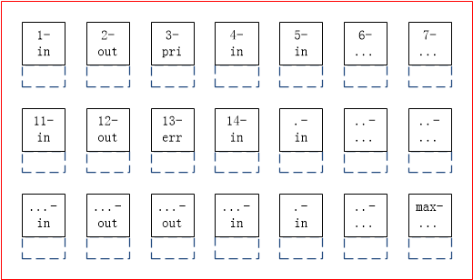
poll方式模型
poll方式与select方式类似
描述符未分类进行触发，支持多种事件
Notes:
POLLOUT，POLLPRI，POLLIN，POLLERR，POLLRDHUP，POLLHUP，POLLNVAL等事件

Slide 40

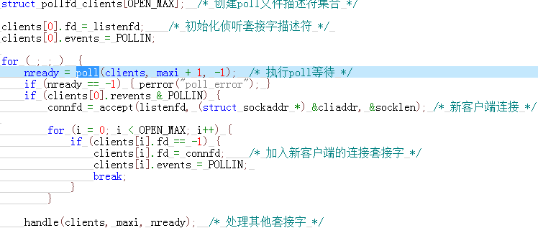
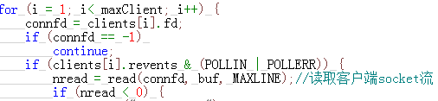
poll方式

Slide 41
poll方式的优点和缺点
优点
与select相比，可以处理超过FD_SETSIZE(64)个文件描述符号
只需要一个set，单元素即可标识所触发事件
缺点
处理时，需要对集合set中所有描述符fd进行扫描一遍，才能确定被触发句柄；性能会随fd个数增多而下降
Notes:
是否存在fd和事件绑定的功能？？

Slide 42
epoll方式
描述
以epoll模式处理文件描述符(socket套接字)。
函数原型
#include <sys/epoll.h>
int epoll_create(int size);
int epoll_ctl(int epfd, int op, int fd, struct epoll_event *event);
int epoll_wait(int epfd, struct epoll_event * events,
int maxevents, int timeout);

Slide 43
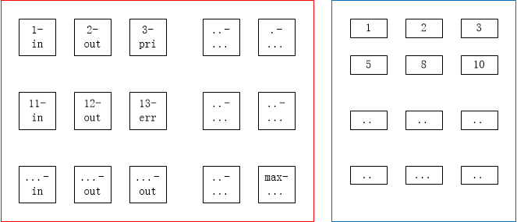
epoll方式模型
文件描述符与已触发事件分离
触发事件包含文件描述符，无需轮询

Slide 44
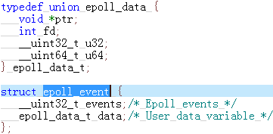
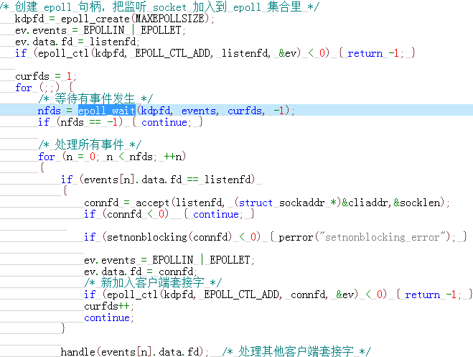
epoll方式

Slide 45
epoll方式
LT模式
水平触发
接收未完成时，可以一直触发接收事件
只要发送缓冲区不满，就可以触发发送事件
ET模式
边缘触发
有接收数据时，只触发一次接收事件
开始时触发一次发送事件，从满到存在空闲再发送一次该事件
Notes:
信号处理

Slide 46
epoll方式的优点和缺点
优点
只需要对触发事件进行处理，无需轮询所有socket描述文件符号
单个进程(线程)即可处理多个连接，并且在随连接数增多后I/O性能平稳，无明显下降
缺点
存在不同的触发模式，与poll和select方式相比，实现流程比较复杂
Linux2.6及以上版本才开始支持

Slide 47
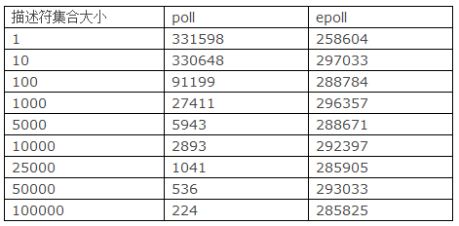
性能对比
1秒内poll和epoll调用次数 (数据摘自网络)

Slide 48
其他网络库
ACE
Libevent
Poco
ICE

Slide 49
ACE网络库
反应器(ACE Reactor)模式
一个事件监听分派中心， 通过ACE_Reactor注册需要监控的事件，当事件发生时，ACE_Reactor就会自动调用注册时指定的控制程序进行处理
前摄器(ACE Proactor)模式
异步模式的网络处理器

Slide 50
网络工具
Wireshark
Tcpdump
netcat(nc)
ping / telnet / netstat
SocketTool

Slide 51
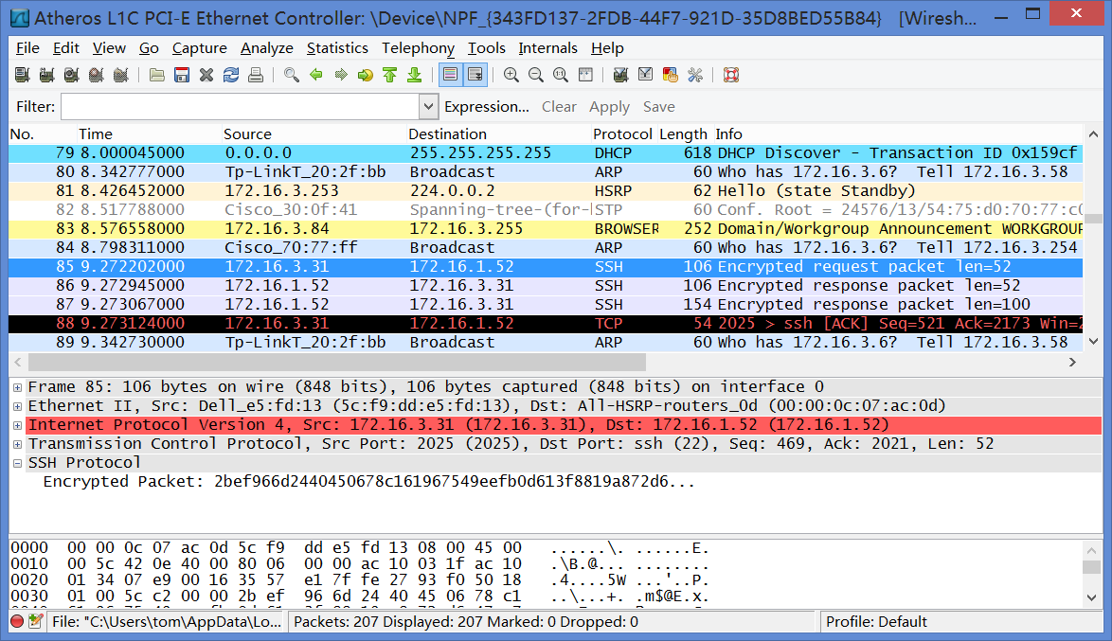
Wireshark (ethereal)

Slide 52
tcpdump
指定网口
tcpdump -i eth0
指定IP地址抓取
tcpdump src host 172.16.3.31
IP和端口组合
tcpdump port 22 and host 172.16.3.31
抓取结果写入文件
tcpdump -w temp.cap port 22

Slide 53
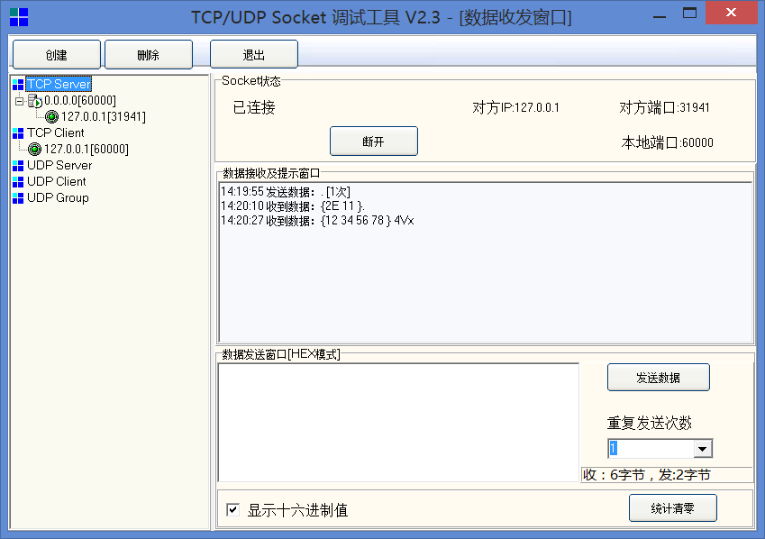
SocketTool

Slide 54
ping
指定次数
ping -c 10 127.0.0.1
指定包大小
ping -s 1600 1.2.3.4
指定出发网口
ping -I eth1 172.16.1.68

Slide 55
telnet
telnet 127.0.0.1 22
Trying 127.0.0.1...
Connected to localhost.localdomain (127.0.0.1).
Escape character is '^]'.
SSH-2.0-OpenSSH_4.3
^]
telnet> help
telnet> quit
Notes:
登录到本地ssh服务端口

Slide 56
netstat
列出所有tcp/upd连接
netstat -t
netstat -u
netstat -t -l // 查看所有tcp侦听端口
配合grep命令查找对应端口连接
netstat -an | grep 6888 // 查6888端口连接
netstat -anp | grep client // 查client进程端口

Slide 57
网络编程注意事项
应用层帧头
网络字节序
粘包
心跳

Slide 58
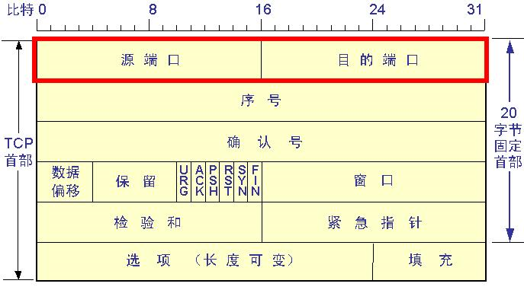
应用层帧头
TCP帧头

Slide 59
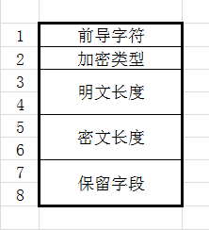
应用层帧头
前导字符
长度
明文长度
密文长度
报文类型
明文
密文/密文类型
报文索引
保留字段/填充

Slide 60
网络字节序
0x12345678 和 0xABCD
网络序
大端序
主机序
大端序
小端序
12 | 34 | 56 | 78
ab | cd
12 | 34 | 56 | 78
ab | cd
78 | 56 | 34 | 12
cd | ab

Slide 61
网络字节序转换
网络序转主机序
htons
htonl
主机序转网络序
ntohs
ntohl
为避免程序出错，在某些场合，可以使用字符串替代整形数，在网络上数据传递
Notes:
arm / java字节序

Slide 62
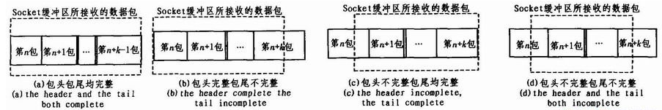
粘包
粘包产生
TCP粘包是指发送方发送的若干包数据到接收方接收时粘成一包。
理想状态：一包一处理；
现实情况：多包同时到达缓冲区，并且最后一包可能不完整；

Slide 63
粘包
原因
发送速率和接收速率不匹配
TCP为提高发送速率将多包合并发送
解决方法
接收端尽量及时处理
发送方使用非阻塞方式时，使用立即发送标识
接收方多线程，接收线程与处理线程分开，由处理线程接收码流进行分包

Slide 64
心跳
心跳
就是TCP通信中，一方向另一方发送信息，告知对方自己还在。
TCP心跳机制
需要设置SO_KEEPALIVE选项
默认为发送时间为2小时
TCP心跳是网络层机制，不能替代应用层心跳
Notes:
TCP机制心跳无法保证

Slide 65
心跳
应用层心跳
可以由客户端向服务器发送，也可以由服务器向客户段定时轮询；
接收方接收到心跳后，向发送方回心跳响应；
心跳不应过于频繁，一般在30秒到1分钟范围；
长时间未收到心跳消息，则认为对方已经无响应，可主动断开连接，进入重连状态；
对于TCP长连接，为程序健壮起见，都需要定义心跳包；

Slide 66
参考资料
UNIX网络编程 (卷1,套接字联网API)
UNIX网络编程 (卷2,进程间通信)
TCP/IP详解 (卷1:协议)
TCP/IP详解 (卷2:实现)
C++网络编程.卷1.卷2(ACE框架)
ACE程序员指南

Slide 67
谢谢
*^-^*

